Slide 1

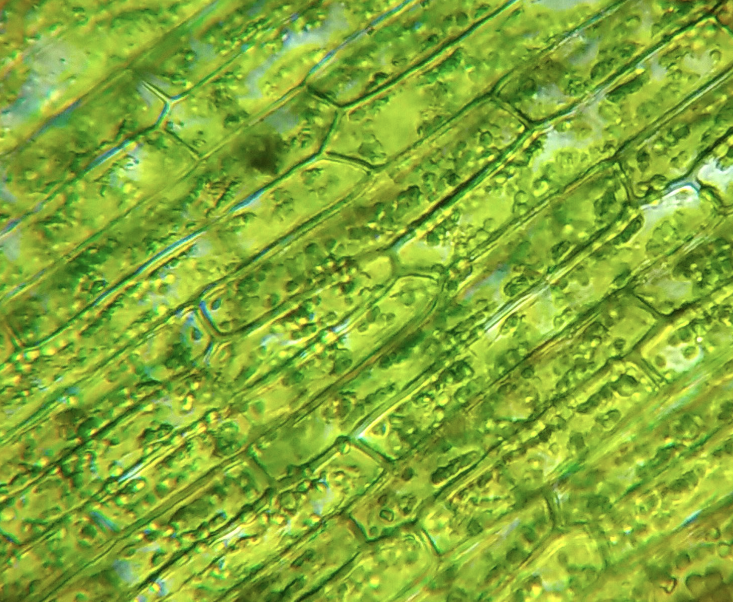
NN JUIN NNh
Votre logo
Votre date et horaire
(reco : 30’)
LE STAND
Votre logo
PHOTO ADAPTÉE
en arrière-plan pour passer derrière les bandes
(libre de droit, exemple : www.pixabay.com )
REÇOIT
Sed maximum est in amicitia parem esse inferiori. Saepe enim excellentiae quaedam sunt, qualis erat Scipionis in nostro, ut ita dicam, grege. Numquam se ille Philo, numquam Rupilio, numquam Mummio anteposuit, numquam inferioris ordinis amicis, Q. vero Maximum fratrem, egregium virum omnino, sibi nequaquam parem, quod is anteibat aetate, tamquam superiorem colebat suosque omnes per se posse esse ampliores volebat.
Logo « invité »
PRÉSENTÉ PAR
Photos du speaker

Slide 2

NN JUIN NNh
Votre logo
Votre date et horaire
(reco : 30’)
TITRE TITRE TITRE TITRE TITRE TITRE
SYNOPSIS … Sed maximum est in amicitia parem esse inferiori. Saepe enim excellentiae quaedam sunt, qualis erat Scipionis in nostro, ut ita dicam, grege. Numquam se ille Philo, numquam Rupilio, numquam Mummio anteposuit, numquam inferioris ordinis amicis, Q. vero Maximum fratrem, egregium virum omnino, sibi nequaquam parem, quod is anteibat aetate, tamquam superiorem colebat suosque omnes per se posse esse ampliores volebat.
PHOTO ADAPTÉE
en arrière-plan pour passer derrière les bandes
(libre de droit, exemple : www.pixabay.com )
Avec
Prénom NOM Fonction
Prénom NOM Fonction
Photo
speaker
Photo
speaker

